Slide 1

monitoreo de la equidad en salud
—perspectivas sobre el porqué y el cómo y el para qué—
Oscar J Mujica MD MPH PHE
Programa Especial de Equidad en Salud y Desarrollo Sostenible, OPS/OMS
Reunión de Trabajo sobre Monitoreo de la Equidad en Salud – Proyecto EUROsociAL
Lima, Perú; julio 24-25, 2014

Slide 2
¿porqué abordar la equidad en salud ahora?
porque las inequidades en salud ofenden nuestro sentido moral de justicia social
porque no hay otra forma de actuar sobre los determinantes sociales
porque es un imperativo político para el desarrollo sostenible y la buena gobernanza
porque permea nuestra visión, nuestra misión y nuestros valores

Slide 3
El asunto económico central a la globalización es el de la desigualdad
Amartya Sen
Premio Nobel de Economía 1998
Lecture on Globalization and Poverty; Santa Clara University; October 29, 2002

Slide 4

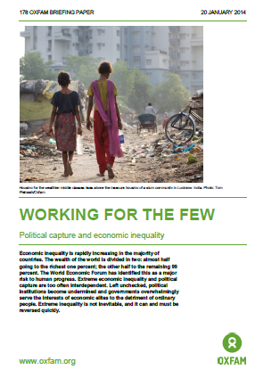
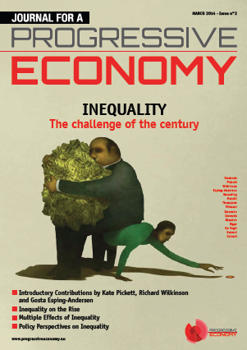
desigualdad de ingreso como amenaza a la sostenibilidad (2014)
Foro Económico Mundial: la ampliación de la desigualdad de ingreso es declarada la segunda amenaza mayor en significancia global y primera en las Américas
El Informe Oxfam documenta la ampliación mundial de la desigualdad de ingreso y denuncia el secuestro democrático que produce gobernar para las élites
La Iniciativa de Economía Progresiva del Parlamento Europeo declara la ampliación de la desigualdad de ingreso el reto del siglo
ojm/SDE/PAHO/WHO; 2014

Slide 5
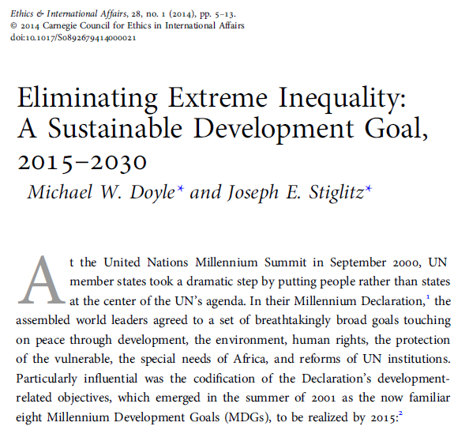

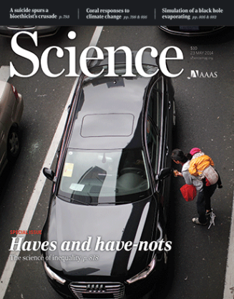
desigualdad de ingreso como amenaza a la sostenibilidad (2014)
El Premio Nobel en Economía Prof. Joseph Stiglitz hace un llamado para eliminar la desigualdad extrema de ingreso como un objetivo de desarrollo sostenible al 2030.
El nuevo libro de Thomas Picketty, El Capital en el Siglo XXI, descrito como revolucionario, argumenta que el empeoramiento de la desigualdad es un producto inevitable del capitalismo de libre mercado.
La prestigiosa revista Science dedica una sección especial al tema de la desigualdad de ingreso, con 12 artículos originales, sobre “la Ciencia sobre la Desigualdad”.
ojm/SDE/PAHO/WHO; 2014

Slide 6
hablamos de desigualdad distributiva de (las oportunidades para el) bienestar
1.0
Por cada 100 dólares ppp de riqueza que generó la Región de las Américas el año 2010, 5.6 dólares fueron para el 20% más pobre de la población y 49.6 dólares fueron para el 20% más rico de la población.
perfecta equidad
0.9
2000 (Gini = 0.46)
2010 (Gini = 0.43)
0.8
0.7
0.6
bienestar (ingreso, acumulado)
0.5
0.4
0.3
0.2
Hablamos de una población regional que espera alcanzar un billón de personas en 2017.
0.1
0.0
0.0
0.1
0.2
0.3
0.4
0.5
0.6
0.7
0.8
0.9
1.0
gradiente social definido por ingreso (acumulado)

Slide 7
el estratificador social: …ingreso y su abismal inequidad distributiva
100
Canada
80
Costa Rica
Venezuela
Argentina
Brasil
60
percentil global de ingreso
40
20
Colombia
0
1
20
50
80
100
percentil nacional de ingreso
Branko Milanovic; World Bank, 2012 [comunicación personal)

Slide 8
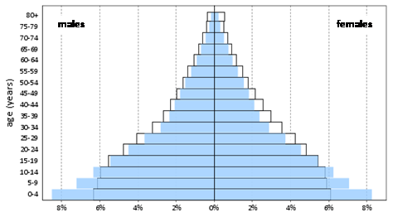
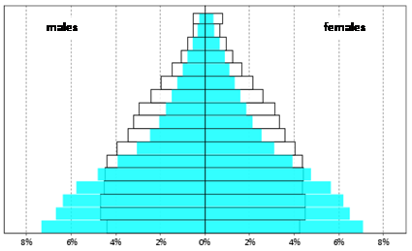
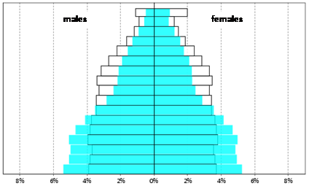
que reproduce tremendas desigualdades transicionales demográficas,
tercil más pobre
tercil mediano de ingreso
tercil más rico
población en 1980:
35.0 millones
población en 1980:
74.5 millones
población en 1980:
492.6 millones
población en 2010:
64.3 millones
población en 2010:
329.2 millones
población en 2010:
524.2 millones
ojm/SDE/PAHO/WHO; 2013

Slide 9
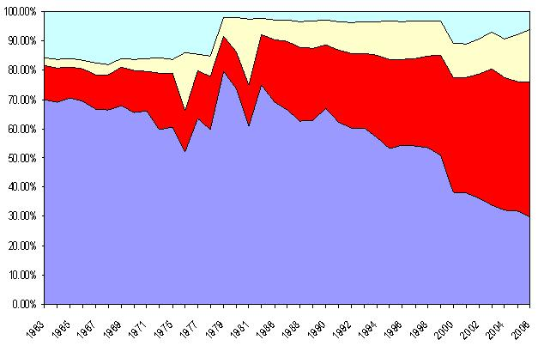
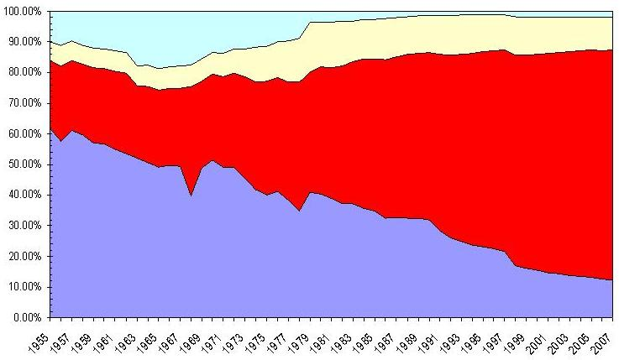
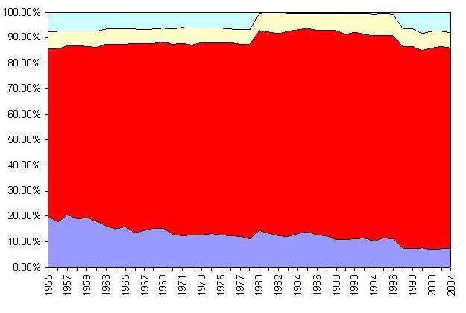
…y epidemiológicas…
tercil más pobre
tercil mediano de ingreso
tercil más rico
modelo 1
modelo 2
modelo 3
reducción sostenida tardía (1990) de la carga de enfermedades transmisibles; incremento en lesiones.
ejemplo: Guatemala
reducción sostenida temprana (1950) de la carga de enfermedades transmisibles; incremento en no-transmisibles.
ejemplo: Brasil
predominancia estable temprana (1950) de la carga de enfermedades no-transmisibles.
ejemplo: Uruguay
Mortality Information System, PAHO/WHO

Slide 10
No podemos continuar ciegos a la gradiente social
[We must not remain gradient-blind]
Carissa F. Etienne
Directora OPS
World Health Assembly WHA66 GER Panel Side Event on Health Equity; May 22, 2013

Slide 11
¿cómo?: el lente de la equidad
un marco para el monitoreo de la salud poblacional
DESIGUALDAD SOCIAL EN SALUD
estrechándose
ensanchándose
MEJORAMIENTO CON DESIGUALDAD
mejoría para los más privilegiados, pero no para los menos privilegiados
EL MEJOR RESULTADO
mejorando
TENDENCIA POBLACIONAL PROMEDIO DE LA SALUD
EMPEORAMIENTO CON PROTECCION
deterioro con un elemento de protección social hacia los menos privilegiados
empeorando
EL PEOR RESULTADO
Minujin y Delamónica. Mind the Gap! 2002
Notes:
11

Slide 12
una visión sistémica de equidad en salud
Projecto EquiLAC; OPS 2010

Slide 13
sobre el significado de equidad en salud
equidad en salud implica la ausencia de inequidad en salud.
inequidad, como concepto, tiene una dimensión moral, ética: se refiere a las diferencias que son innecesarias y evitables pero, además, son consideradas también injustas y arbitrarias.
de modo que, para describir cierta situación como inequitativa, la causa ha de ser examinada y juzgada como injusta en el contexto de lo que acontece en el resto de la sociedad.
la prueba crucial para saber si las diferencias en salud resultantes son consideradas injustas parece depender en mayor medida de si la gente escogió la situación que causó la mala salud o si ello estuvo fundamentalmente fuera de su control directo.
equidad en salud implica que idealmente cada uno debe tener una oportunidad justa de alcanzar su potencial completo y, más pragmáticamente, que nadie debe quedar en desventaja para alcanzar dicho potencial, si se puede evitar.
el objetivo de política para equidad y salud no es eliminar todas las desigualdades en salud de manera que todos tengan el mismo nivel y calidad de salud sinó, más bien, reducir o eliminar aquellas que resultan de factores que son considerados tanto evitables como injustos.
por lo tanto, la equidad tiene que ver con crear oportunidades iguales para la salud y con reducir las desigualdades en salud a los niveles más bajos posibles.
Whitehead, Margaret. The Concepts and Principles of Equity and Health. Document EUR/ICP/RPD414.7734r. World Health Organization, 1990

Slide 14
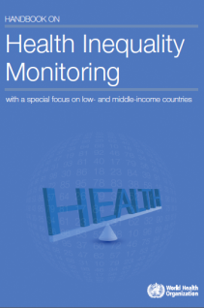
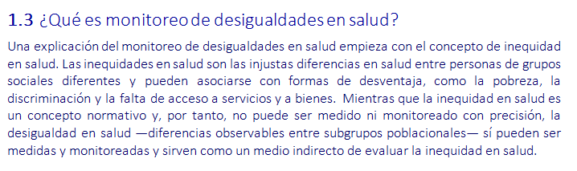
operacionalizando equidad en salud por su antónimo:
desigualdad en salud vs inequidad en salud
WHO Handbook on Health Inequality Monitoring, 2013

Slide 15
Quienes realmente quieran poner en práctica lo que pregonan
tienen el deber moral de dar visibilidad a las inequidades
For those who really want to talk the talk and walk the walk,
it is a moral imperative to making visible the inequities
Mirta Roses
Directora Emérita OPS
Murshed F. An Interview with Dr. Mirta Roses Periago. Harvard College Global Health Review 2010; 1(3):32-35

Slide 16
monitoreo de desigualdades en salud : fundamento analítico
resultado de salud (conteo, proporción, tasa)
partición por quantiles
líneas de regresión
curvas de concentración
La métrica de desigualdad en salud debería:
reflejar la dimensión sanitaria de la desigualdad
reflejar la dimensión socioeconómica de la desigualdad
ser sensible a diferencias en los tamaños de clase
maximizar el uso de la información disponible
capturar las escalas relativa y absoluta de la desigualdad
jerarquía social: población ordenada por un estratificador de equidad (un determinante social)
desde el más socialmente desaventajado
Estratificadores de Equidad: PROGRESS
Place of residence
Race/etnicity
Occupation
Gender
Religion
Education
Socioeconomic status (poverty)
Social capital or resources
hasta el menos socialmente desaventajado
ojm/SDE/PAHO/WHO; 2013
Notes:
16

Slide 17
procedimiento analítico: métricas de brecha de equidad
el tamaño de clase
el estratificador de equidad
las clases
estimadores de grupo no-sesgados : medias ponderadas (sumaproducto)
el resultado en salud
abreviación distribucional en cuantiles
tasa de salud (ts) Q1
tasa de salud (ts) Q5
Kuznets absoluto = tsQ1 – tsQ5
Kuznets relativo = tsQ1 / tsQ5
el panel de datos es ordenado por el estratificador de equidad, desde el más desaventajado hasta el menos desaventajado
ojm/SDE/PAHO/WHO; 2013

Slide 18
procedimiento analítico: métricas de gradiente de equidad
el tamaño de clase
el estratificador de equidad
los regresores para la regresión lineal por mínimos cuadrados ponderados (SII)
pesos poblacionales
las clases
transformación logarítmica
el resultado en salud
posición social relativa
el panel de datos es ordenado por el estratificador de equidad, desde el más desaventajado hasta el menos desaventajado
ojm/SDE/PAHO/WHO; 2013

Slide 19
Brasil: crecimiento del ingreso y redistribución por deciles, 1998-2007
Hailu D, Dillon SS. IPCIG & AER; OnePager July 2009;89:2

Slide 20
Brasil: efecto redistributivo sobre la desigualdad en mortalidad infantil, 1997-2008
análisis exploratorio de datos con desagregación a nivel estadual
Mujica OJ, Vázquez E, Moya J. ExpoEpi Brasil, 2009

Slide 21
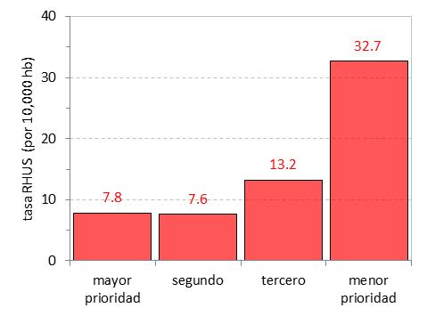
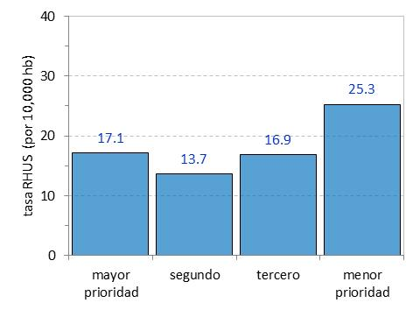
cobertura ECOSf y disponibilidad de recursos humanos
gradientes de desigualdad en salud
líneas de regresión de la desigualdad
curvas de concentración de la desigualdad
2009
2012
elaboración propia OPS/OMS con datos del MSPAS/simmow; 2013
Notes:
21

Slide 22
desigualdades en exposición a biomasa según gradiente social
definido por el nivel de desarrollo humano
análisis exploratorio de datos con desagregación a nivel nacional
gradientes de desigualdad en salud
líneas de regresión de la desigualdad
curvas de concentración de la desigualdad
Soares A, Meyer MA, Mujica OJ. Abstract 287890. APHA Meeting 2013
Notes:
22

Slide 23
mortalidad materna según gradiente de acceso a de agua entubada
análisis exploratorio de datos con desagregación a nivel nacional
1990
2010
PAHO; WASH gradients in health, 2014 (forthcoming)

Slide 24
…y eso que, en nuestras tierras, los numeritos tienen mejor suerte que las personas…
[…and that goes without saying that, in our lands, fancy stats are luckier than people…]
Eduardo Galeano
The Book of Embraces
[El Libro de los Abrazos]
gracias!
mujicaos@paho.org

